Slide 1
coding pirates hillerød
Grundlæggende Python programmering - 1. aften - Jonas Bak Phillipson

Slide 2
intro, python & “Hello World!”

Slide 3
1. aften - agenda
Aftenens program:
Introduktion til programmering
Om Python
Nødvendigt software
Hurtig gennemgang af VS Code
Dit første Python program 🥳
Og så .. går vi i gang!

Slide 4
Om programmering

Slide 5
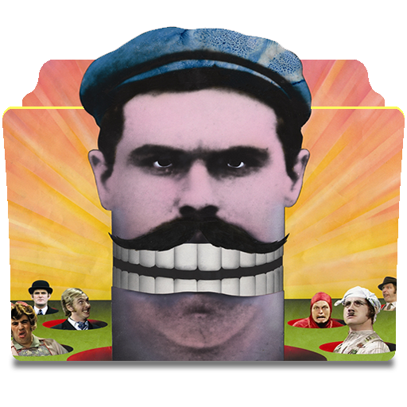
spørgsmål:
Hvad vil det sige at programmere?
Det en quiz!

Slide 6
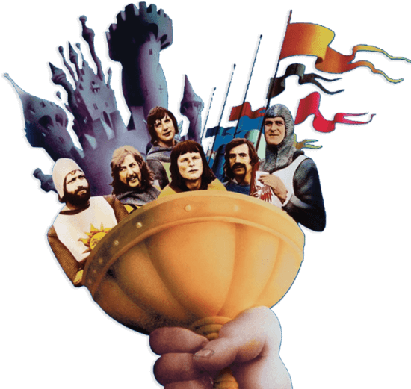
SVAR:
at udvikle programmer som kan afvikles på en computer vhja. et programmeringssprog
Notes:
Indsæt gerne en fil med lyd folk som klapper her

Slide 7
om Python

Slide 8
Hvad er Python egentlig .. ?? 🤔
Python er:
et programmeringssprog med et sæt specifikationer for, hvordan vi skriver dette sprog (syntaks)
en fortolker som kan forstå dette sprog og afvikle det på din computer
der kommer med en hel masse indbyggede moduler / biblioteker / kode, som gør din mulighed for at udvikle dine egne programmer vildt meget nemmere

Slide 9
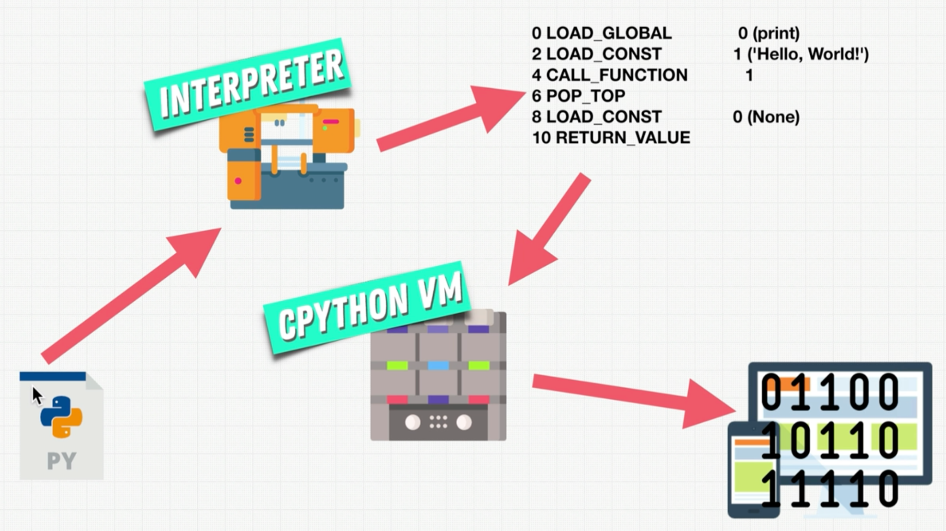
I Python fungerer det sådan her .. (WTF! 😵‍💫)

Slide 10
Nødvendigt software

Slide 11
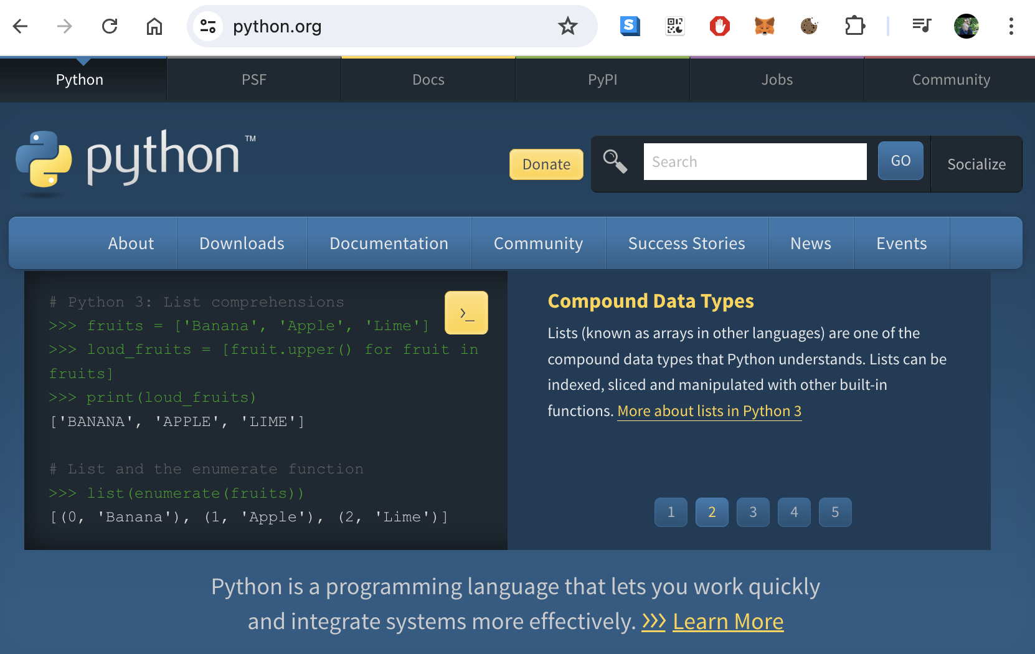
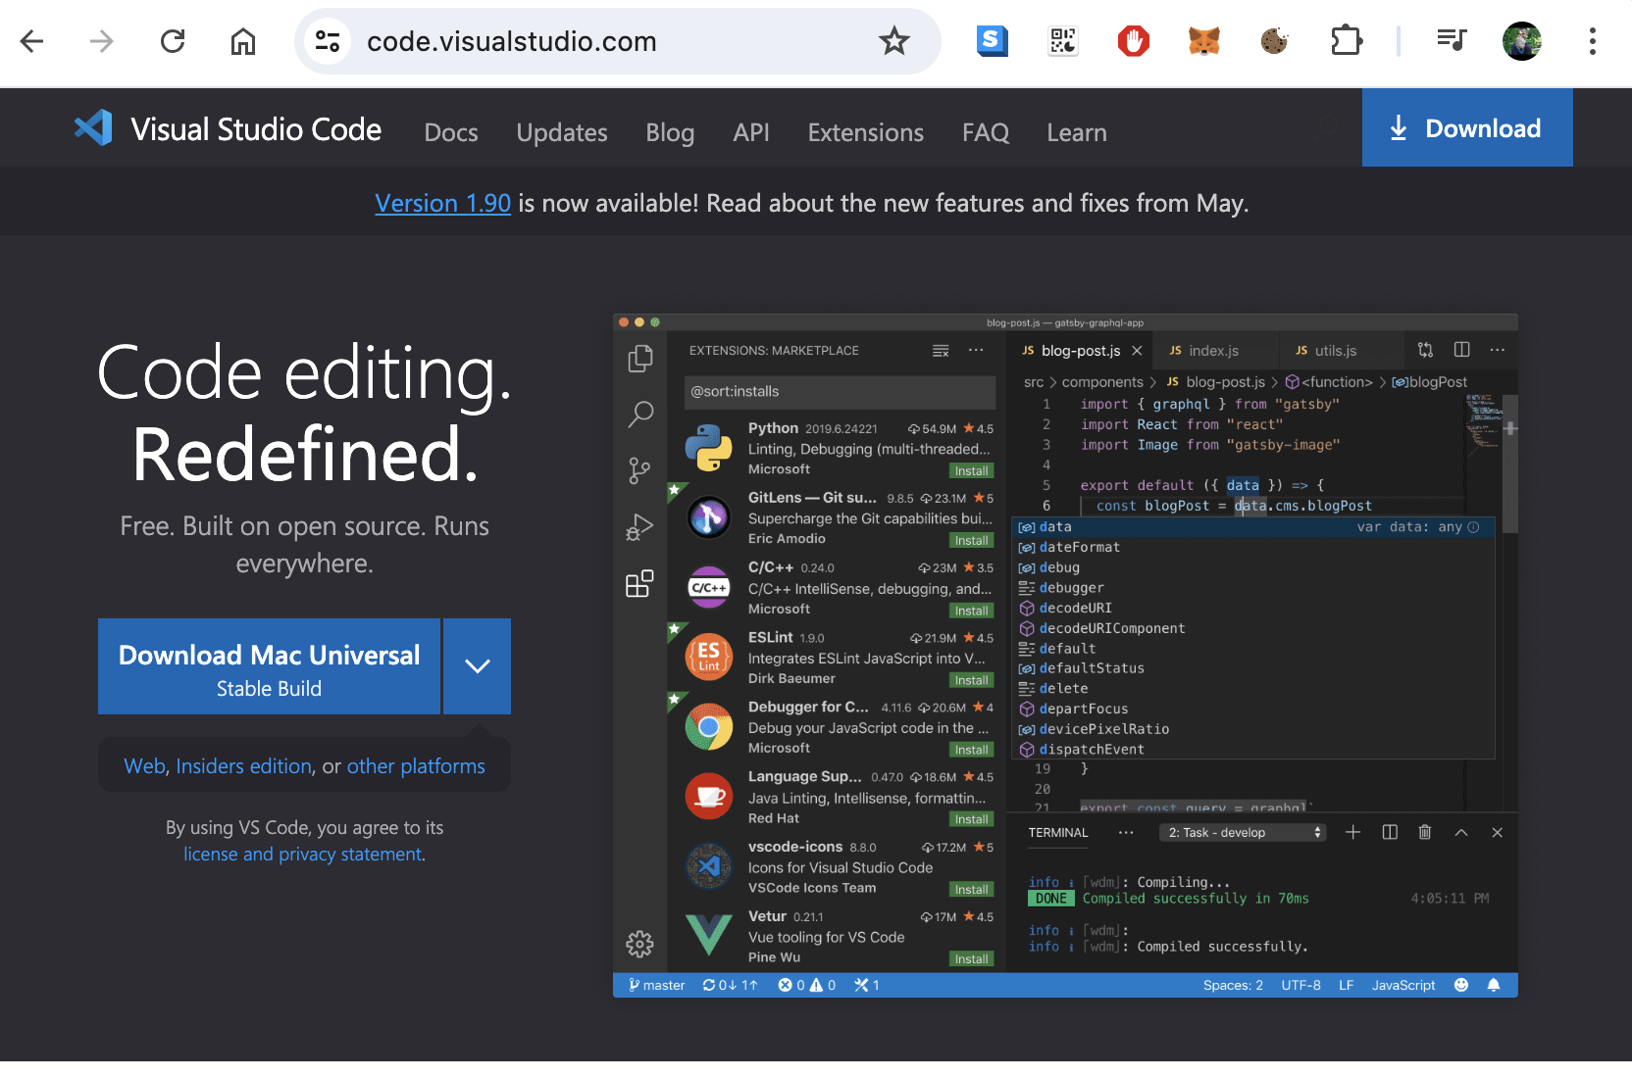
Download Python + vs code
Godt så .. for at komme i gang skal vi lige have downloade følgende software for at kunne programmere i Python:
Python
VS Code

Slide 12
Se her:
Nu downloader vi sammen Python
Notes:
Download python via python.org

Slide 13
Se her:
Nu downloader vi sammen
VS Code
Notes:
Download VS Code

Slide 14
Se her:
Nu tjekker vi om alt er okay (de voksne hjælper)
Notes:
Vis man

Slide 15
Hurtig gennemgang af VS Code
(Jonas viser hvordan)

Slide 16
“Hello World!”
(dit første Python program)

Slide 17
Hvordan man koder i Python
Man gør sådan her:
Åbner VS Code
Laver en ny fil med en “.py” extension (som oftest kaldet “main.py”)
Skriv “vild” Python kode i din fil
Gem din fil ..
Eksekver din fil!

Slide 18
“Print” funktionen

Slide 19
Om “print” funktionen
Det første man oftest gør når man første gang koder i Python er at bruge Pythons indbyggede “print”
funktion.
Man bruger den sådan her:
Man skriver fx “print(“Min mor hedder Ole..” i sin main.py fil
Eksekverer sin main.py fil
Ens terminal / konsol outputter “Min mor hedder Ole ..”

Slide 20
01-example:
“Print” funktionen

Slide 21
02-exercise:
“Print” funktionen

Slide 22
Variable

Slide 23
Om variabler i Python
Generelt om variabler kan man sige:
Variabler er “containere” for data / værdier
Variabler erklæres og initialiseres på samme tid
I andre sprog kan man godt bare erklære en variabel uden at initialisere den
Variabler erklæres uden angivelse af datatype
I andre programmeringssprog skal man angive en datatype, når en variabel erklæres ..
Datatypen af en variabel kan ændres, når man vil (kræver ikke “type casting”)
Variabler er “case sensitive” (“a” er ikke det samme som “A”)

Slide 24
01-example:
“Print” funktionen

Slide 25
02-exercise:
variabler

Slide 26
Indbyggede funktioner i Python

Slide 27
Indbyggede funktioner i Python
Som vi lige har lært, så kommer Python med en masse indbyggede funktioner.
“print()” funktionen er en af dem
“input()” er en anden
hvilken tager input fra brugeren
“len()” en tredje
som giver længden af fx tekst, en liste osv.
Alle indbyggede funktioner kan ses her: https://docs.python.org/3/library/functions.html

Slide 28
03-example:
Pythons indbyggede funktioner

Slide 29
03-exercise:
Opgave med “input” funktionen

Slide 30
04-exercise:
Opgave med “len” funktionen

Slide 31
Tak for i aften!

